Slide 1
Новогодние утренники «Новогодние чудеса»
Муниципальное автономное дошкольное образовательное учреждение
«Детский сад №92»
Романова Л.С.

Slide 2
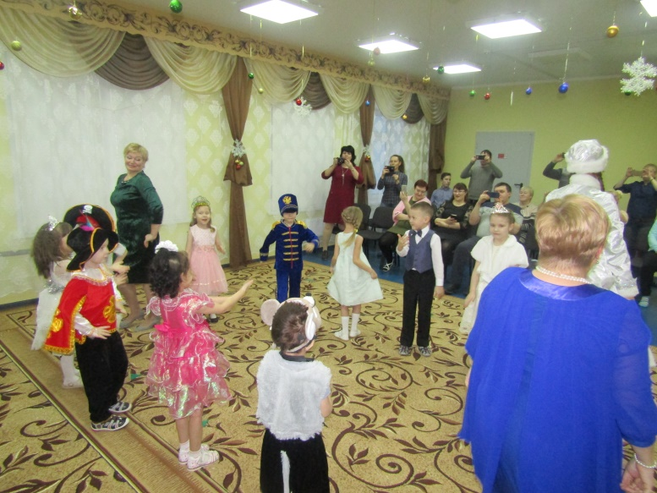
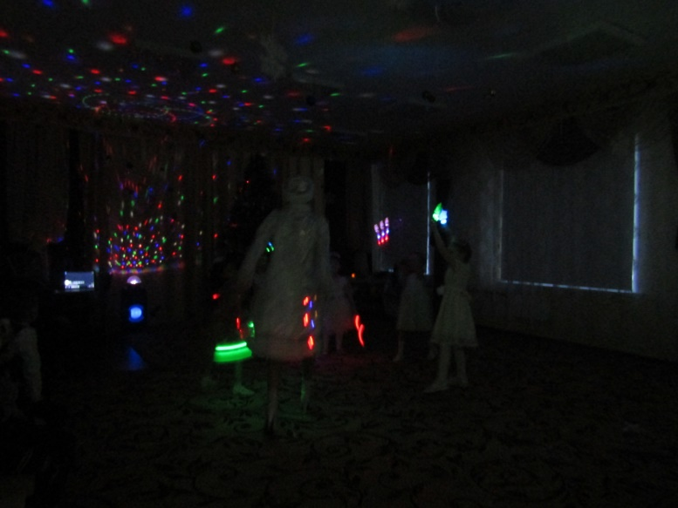
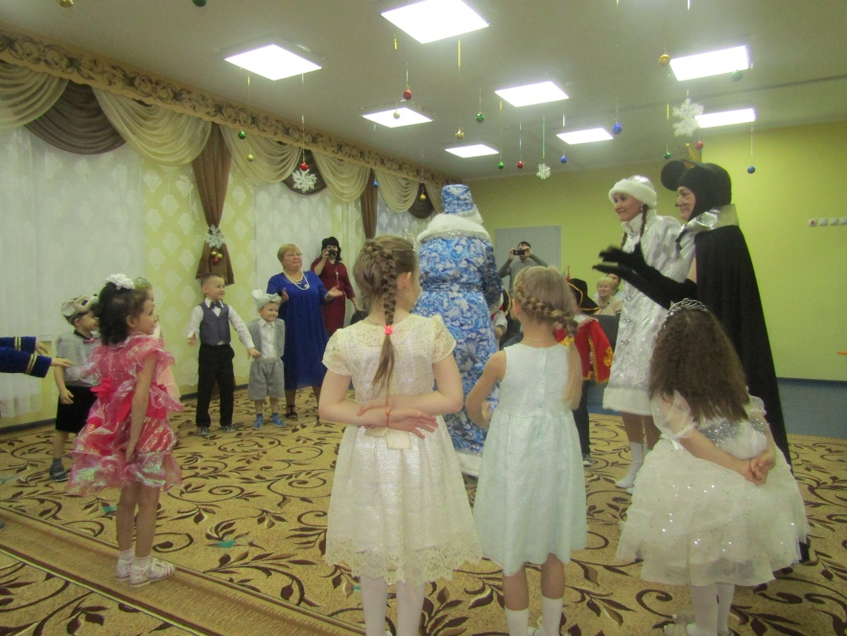
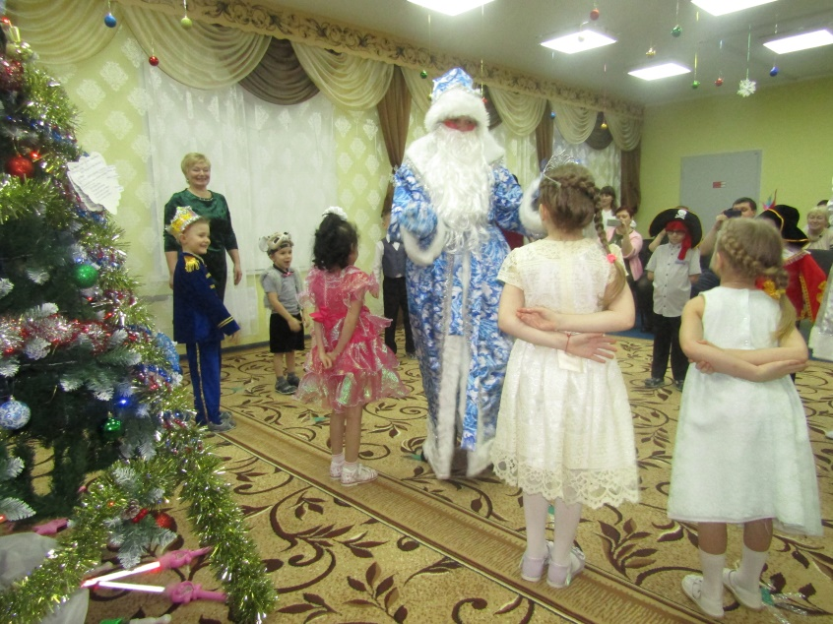
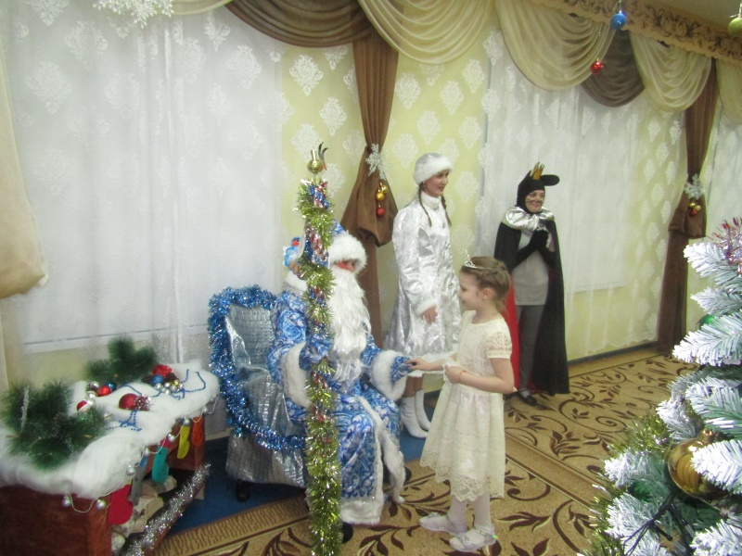

Slide 3
